Slide 1


Slide 2



Slide 3
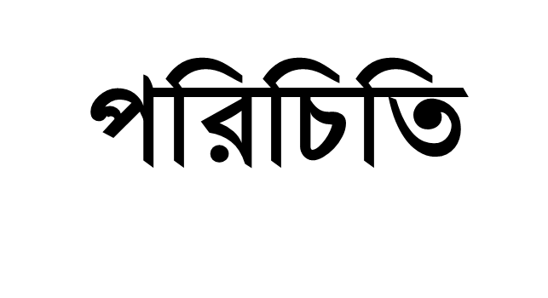

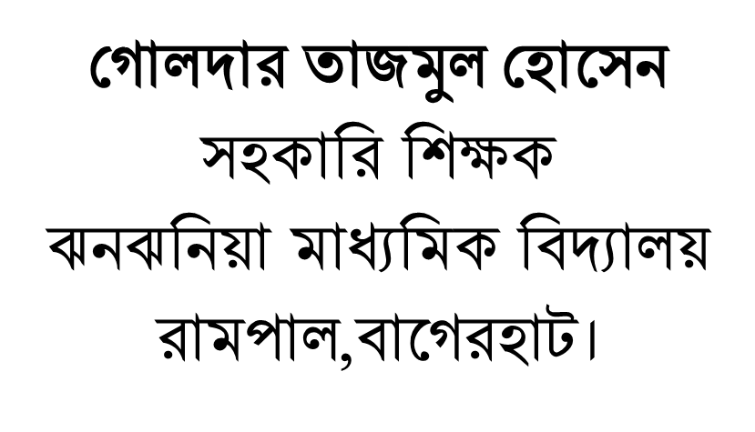

Slide 4


Slide 5

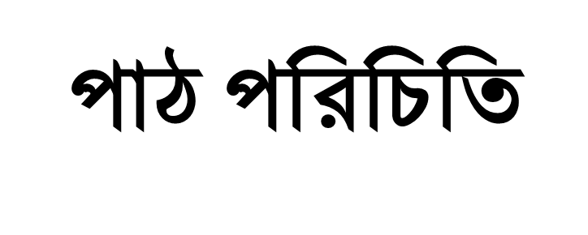
শ্রেণিঃ অষ্টম
বিষয়ঃ বাঃ ও বিশ্বপরিচয়
অধ্যায়ঃ৫ম
সময়ঃ ৫০ মিনিট
তারিখঃ

Slide 6
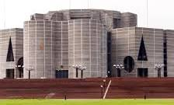
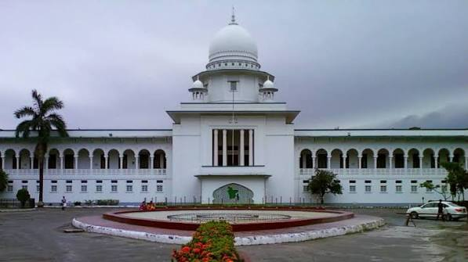
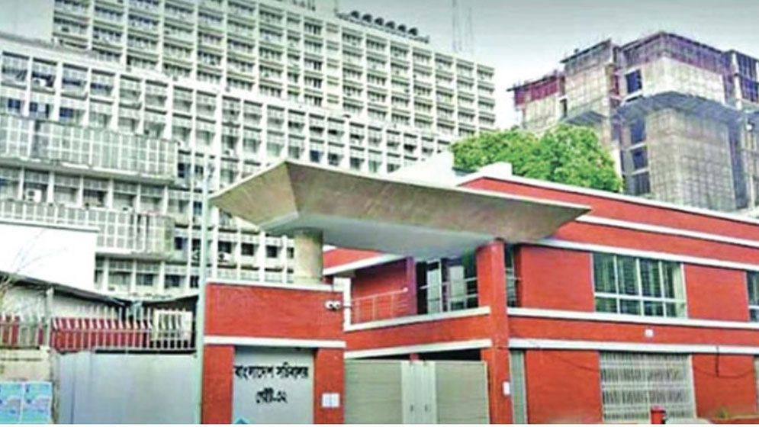
নিচের ছবিগুলো লক্ষ্য করি
এগুলো কিসের ছবি?
জাতীয় সংসদ, সচিবলায়
ও
সুপ্রিমকোর্ট

Slide 7
আজকের পাঠ
বাংলাদেশ
সরকারের
বিভিন্ন অঙ্গ
ও
তাদের কাজ

Slide 8

সরকারের প্রধান প্রধান অঙ্গ সম্পর্কে জানতে পারবে।
আইন বিভাগ, শাসন বিভাগ ও বিচার বিভাগের গঠন বর্ণনা করতে পারবে।
সরকারের তিনটি অঙ্গের পৃথক কার্যাবলী বিশ্লেষণ করতে পারবে।

Slide 9
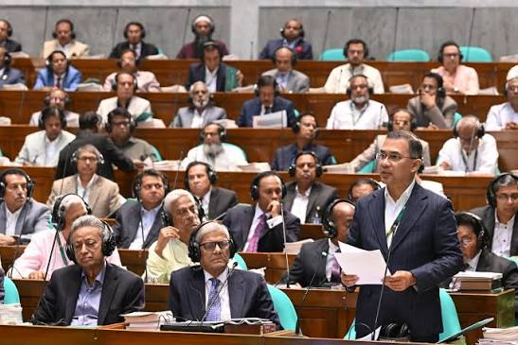
এসো কিছু ছবি দেখি ও চিন্তা করি
ছবিগুলোতে তোমরা কী দেখতে পাচ্ছ?
এগুলো সরকারের কোন কোন কাজের সাথে যুক্ত?

Slide 10
সরকারের প্রধান অঙ্গসমূহ
রাষ্ট্রের উদ্দেশ্য অর্জন ও শাসনকার্য পরিচালনার জন্য বাংলাদেশ সরকারের ৩টি প্রধান অঙ্গ রয়েছে
বাংলাদেশ সরকারের অঙ্গসমূহ
আইন বিভাগ
শাসন বিভাগ
বিচার বিভাগ

Slide 11
আইন বিভাগ (Legislature)
গঠনঃ বাংলাদেশের আইনসভা এক কক্ষ বিশিষ্ট্য, এর নাম ‘জাতীয় সংসদ’
মোট আসন সংখ্যাঃ ৩৫০টি ( ৩০০টি সাধারন আসন + ৫০টি সংরক্ষিত নারী আসন)
মেয়াদঃ ৫ বছর
প্রধান কাজঃ
নতুন আইন প্রণয়ন করা এবং প্রচলিত আইনের সংশোধন বা পরিবর্তন করা।
দেশের বাজেট অনুমোদন ও অর্থসংক্রান্ত বিষয় নিয়ন্ত্রন করা
সংবিধান সংশোধন করা
সরকারের নীতি ও কাজের উপর নজর দারি রাখা

Slide 12
শাসন বা নির্বাহী বিভাগ (Executive)
গঠনঃ রাষ্ট্রপতি, প্রধানমন্ত্রী, মন্ত্রিপরিষদ এবং শাসন কাজে নিয়োজিত সকল সরকারি কর্মকর্তা্-কর্মচারীদের নিয়ে এই বিভাগ গঠিত
প্রধান কাজঃ
দেশের দৈনন্দিন শাসনকার্য পরিচালনা করা
আইন বিভাগ কতৃক প্রণীত আইন বাস্তবায়ন করা
দেশের অভ্যন্তরে শান্তি- শৃংখলা রক্ষা ও নিরাপত্তা নিশ্চিত করা
পররাষ্ট্র নীতি নির্ধারণ ও অন্যান্য দেশের সাথে সম্পর্ক বজায় রাখা

Slide 13
বিচার বিভাগ(Judiciary)
গঠনঃ বিচার বিভাগ গঠন করে বিভিন্ন স্তরের আদালতসমূহ।এর সর্বোচ্চ স্তর হলো সুপ্রিম কোট।
সুপ্রিম কোর্টের দুটি বিভাগ রয়েছেঃ
আপীল বিভাগ ও হাইকোর্ট বিভাগ
প্রধান কাজঃ
দেশের প্রচলিত আইন অনুযায়ী বিচারকার্য পরিচালনা করা।
সংবিধানের ব্যাখ্যা প্রদান ও নাগরিকের মৌলিক অধিকার রক্ষা করা
অপরাধীকে শাস্তি দেওয়া এবং নির্দোষিকে ন্যায় বিওচার প্রদান করা

Slide 14
অঙ্গসমূহের কার্যাবলীর সংক্ষিপ্ত তুলনা
অঙ্গর নাম
প্রধান ব্যক্তি/ প্রতিষ্ঠান
মূল দায়িত্ব
স্পিকার ও সংসদ সদস্যগন (জাতীয় সংসদ)
আইন তৈরি ও পরিবর্তন করা
আইন বিভাগ
রাষ্ট্রপতি,প্রধানমন্ত্রী ও মন্ত্রিপরিষদ
আইন প্রয়োগ ও শাসন পরিচালনা
শাসন বিভাগ
প্রধান বিচারপতি ও বিচারকগন (সুপ্রিম কোর্ট)
ন্যায় বিচার নিশ্চিত করা ও আইন রক্ষা
বিচার বিভাগ

Slide 15
একক ও দলগত কাজঃ
একক কাজঃ বাংলাদেশের জাতীয় সংসদের মোট আসন সংখ্যা কতটি এবং সংরক্ষিত নারী আসন কতটি?
দলগত কাজঃ
ক দলঃ আইন বিভাগ না থাকলে দেশে কী কী সমস্যা হতে পারে?আলোচনা করে লেখ।
খ দলঃ বিচার বিভাগ কীভাবে সাধরণ মানুষের অধিকার রক্ষা করে। ব্যাখ্যা করো।

Slide 16
মূল্যায়ন
সরকারের অঙ্গ কয়টি ও কী কী?
সুপ্রিম কোটের দুটি বিভাগ কী কী?
দেশের বাজেট অনুমোদন করে সরকারের কোন অঙ্গ?
আইন অমান্যকারীকে শাস্তি দেয় কোন বিভাগ?

Slide 17
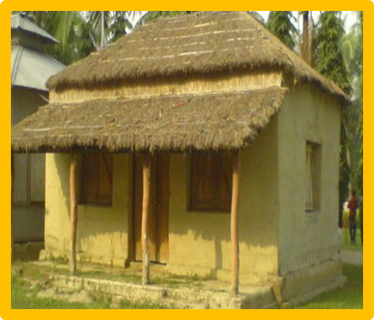
বাড়ির কাজ
“সরকারের তিনটি অঙ্গের সমন্বিত কাজের ওপরই একটি রাষ্ট্রের শান্তি ও উন্নয়ন নির্ভর করে।” উক্তিটির আলোকে প্রতিটি অঙ্গের গুরুত্ব সংক্ষেপে লিখে আনবে ।

Slide 18

